Slide 1

––– Idéburet offentligt partnerskap
- Framväxt och identitet
Ludvig Sandberg

Slide 2





































Intresseorganisation
”främja förutsättningarna för samt stödja utvecklingen av idéburen organisering med social inriktning i Sverige”
”som bidrag till den demokratiska samhällsutvecklingen och den generella välfärden”

Slide 3

http://whenyouworkincivilsamhallet.tumblr.com/post/61486561578/when-we-do-things-together-its-more-fun
Notes:
Tidigt när frågan om att varken vanliga bidragsformer eller upphandling i dess olika former fungerar riktigt bra för idéburna organisationer, uppkom känslan av att detta var lite osäker mark. Det fanns ingen lagstiftning som tydligt uttalade att man kunde agera utanför de två etablerade systemen.
Men behovet av att skapa samverkansformat som tillät just gemensam problemlösning, gemensam process, löpande justeringar, var tydligt.
Därför valde Forum att gå vidare trots att det kändes juridiskt osäkert. Och många aktörer har visat ett stort mod (idéburna organisationer såväl som kommuner och andra offentliga aktörer) i att skapa IOP:er trots avsaknad av specifik lagstiftning.

Slide 4
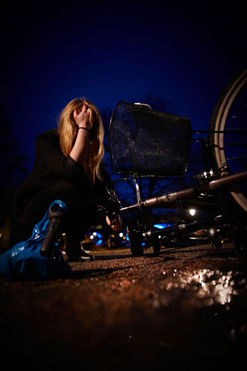
Ungdomsbussen
Stadsmissionen i Västerås
ville starta fältverksamhet för unga
Kontaktar kommunen för samarbete
Kommunen intresserad; vill upphandla
Stadsmissionen tycker att upphandling
är orimligt.
Vad göra?
Notes:
Detta case blev startskottet för att Forum skapade en arbetsgrupp som började utreda hur en slags mellanform av samverkan skulle kunna se ut och fungera samt om den var juridiskt möjlig.

Slide 5
Nuvarande system
Kommun
Normerade bidrag
Idéburna org.
Trend
Kommun
Idéburna org.
Upphandling
Notes:
Arbetsgruppens första uppgift var att kartlägga nuläget. Denna bild visar de två grundläggande systemen; normerade bidrag (föreningsbidrag på normalsvenska) och köp av tjänst via upphandling i någon form.
Förutom caset som Stadsmissionen i Västerås hade lagt fram så fick Forum också andra indikationer på att det fanns en trend om att ifrågasätta verksamheter som hade bedrivits inom ramen för bidragsgivningen, tex Kvinnojourer.

Slide 6
Nytt system
Kommun
Normerade bidrag
Idéburna org.
Idéburna org.
Kommun
Idéburet-Offentligt partnerskap
Idéburna org.
Kommun
Upphandling
Notes:
Behovet av ett tredje system, som i grunden var mer ömsesidigt, byggt på att det finns eller kan skapas tillit mellan aktörer, identifierades.
Gruppen gjorde en central sak i början; nämligen att skapa en rubrik för företeelsen. Det handlar om idéburna organisationer och deras värdegrund och verksamhet. Det handlar om offentliga organisationer och deras behov av att kunna möta medborgares (och ibland andras) behov. Och det handlar om att upprätta ett partnerskap. Därför: Idéburet offentligt partnerskap.

Slide 7
När är IOP aktuellt?
Kriterier (samlad bedömning)
- Verksamheten sker på initiativ av den idéburna organisationen
- Verksamheten är ett led i att förverkliga ett politiskt program eller plan, där de idéburna organisationerna särskilt nämns.
- Verksamheten inte kan ses som en del av det normerade föreningsbidraget
- Det inte finns en marknad eller en konkurrenssituation att vårda
- Bägge parterna är med och finansierar verksamheten (via pengar eller andra insatser)
- Verksamheten inte detaljregleras från kommunen
- Verksamheten avses att drivas under längre tid
Notes:
I samtal med bland andra EU-kommissionens jurister som hade skrivit de direktiv som la grunden för de svenska upphandlingslagstiftningarna, kunde Forum konstatera att även om det inte var glasklart så fanns det ett juridiskt utrymme för partnerskapslösningar. Juristerna uttryckte det som att ”direktiven är glest skrivna” och att meningen med det var ”att möjliggöra en process där syftet med en verksamhet styr och att formen för den är en konsekvens, inte tvärt om”.
I de fortsatta samtalen med juristerna skapades följande lista med kriterier som kommit att återges i ett antal statliga utredningar (Upphandlingsutredningen, Civilsamhällesutredningen, Välfärdsutredningen). Den har kommit att bli en slags checklista för när ett IOP kan vara lämpligt.

Slide 8
När är IOP aktuellt?
Kriterier
- Verksamheten sker på initiativ av den idéburna organisationen
- Verksamheten är ett led i att förverkliga ett politiskt program eller plan, där de idéburna organisationerna särskilt nämns.
- Verksamheten inte kan ses som en del av det normerade föreningsbidraget
- Det inte finns en marknad eller en konkurrenssituation att vårda
- Bägge parterna är med och finansierar verksamheten (via pengar eller andra insatser)
- Verksamheten inte detaljregleras från kommunen
- Verksamheten avses att drivas under längre tid
När man behöver dialog om utmaningarna och gemensamt lärande
Notes:
Men den grundläggande frågan som parterna bör ställa sig är om samhällsutmaningen som de vill arbeta med är sådan att det behövs många parters kompetenser/erfarenheter för att kunna beskriva och arbeta med den effektivt.

Slide 9
Vad är ett IOP?
Ett civilrättsligt avtal om samverkan mellan en eller flera offentliga organisationer och en eller flera idéburna organisationer, inte ett uppdrag från den offentliga organisationen till den idéburna
Samverkansavtalet beskriver gemensam värdegrund, gemensam syn på samhällsutmaning och hur de/de idéburna organisationernas verksamhet kan bidra till lösningar.
Samverkansavtalet beskriver vilka resurser parterna bidrar med.
Samverkansavtalet beskriver också hur samverkan, uppföljning och lärande skapas.
Notes:
Eftersom det inte finns någon lagstiftning som specifikt definierar vad ett IOP är kan det vara svårt att förstå. Denna beskrivning är framtagen i samverkan med jurister.

Slide 10
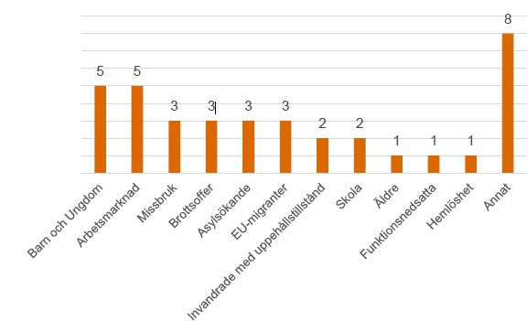
IOP: Typer av verksamhet och antal
57 påvisade men troligen ca 100
Snarare 150
Notes:
Detta är den vanligaste fördelningen av verksamhetstyper som IOP hittills har omfattat.

Slide 11










































Typer av verksamhet
Barn och ungdom
Arbetsmarknad
Missbruk
Brottsoffer
Asylsökande
Nyanlända/etablering
Skola
Äldreomsorg
Funktionsvariation
Hemlöshet
Krisberedskap
Samordning idéburna

Slide 12
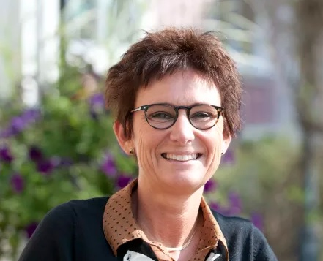
Först i Sverige med unikt vårdsamarbete
Ett sverigeunikt samarbete mellan Alingsås kommun och den idéburna organisationen Bräcke Diakoni ska förbättra demensvården i Alingsås kommun. Avtalet, som träder i kraft 1 oktober, ska skapa en vårdkedja för att höja livskvaliteten bland äldre.
Tidigare har det använts en del vad gäller flyktingboenden och liknande verksamheter. Men för första gången i Sverige har Alingsås kommun och Bräcke diakoni nu skrivit avtal om ett IOP- samarbete inom demensvård. En enig nämnd och ett enigt kommunfullmäktige har tagit beslut om att genomföra samarbetet.
- Det känns väldigt spännande, säger Anders Sandberg (S), ordförande i vård- och äldreomsorgsnämnden i Alingsås kommun.
Catharina Johansson, chef vård och omsorgsförvaltningen Alingsås.
Notes:
Eftersom detta fall nu orsakar en del oro, för att Konkurrensverket har anmält fallet till förvaltningsrätten och hävdar att detta är ett exempel på otillåten direktupphandling, så nämner vi det.
Fallet är principiellt intressant och kan förväntas gå till högre instanser innan det är avgjort.

